Slide 1
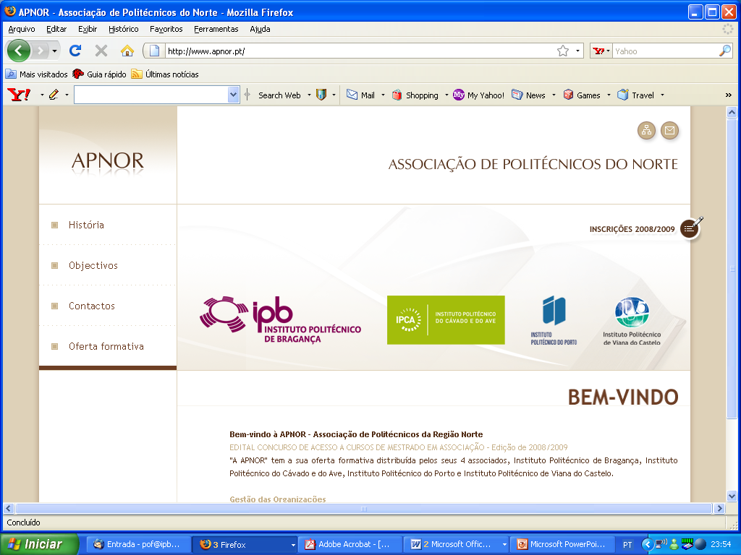

Estágio na empresa Ângelo Coimbra & C.A.,Lda.
“Encerramento do Ano e Elaboração das Demonstrações Financeiras”
Aluno: Rui pedro rios oliveira nº Aluno: 25120022 Ramo: Gestão de empresas
Orientador: Prof. Doutor Eduardo Manuel Lopes de Sá e Silva
Co-Orientador: Mestre Adalmiro Álvaro Malheiro de Castro Andrade Pereira
Notes:
BOM DIA
SAUDAR PUBLICO

Slide 2
Índice
Introdução
Apresentação da Organização
Apresentação do Estágio
Enquadramento Teórico
  Sistema de Normalização Contabilística
  Encerramento de Contas
  Elaboração das Demonstrações Financeiras
Prática
  Encerramento de Contas
  Elaboração das Demonstrações Financeiras
Conclusão

Slide 3
Introdução
Estágio Curricular
Entre 2 de Dezembro de 2013 e 28 de Fevereiro de 2014 - 456 Horas
Motivação:
  Compreender a realidade laboral e aperfeiçoar a aplicabilidade dos diversos conceitos aumentando assim a minha experiência
Objetivos:
  Adquirir conhecimentos para proceder ao Encerramento do Ano e elaborar as respetivas Demonstrações Financeiras em parceria com o Técnico Oficial de Contas

Slide 4
Introdução
Enquadramento teórico:
  Sistema de Normalização Contabilística (SNC)
  Análise de diversa bibliografia para a execução do Encerramento do Ano e das Demonstrações Financeiras
Enquadramento Prático:
  Encerramento do Ano
  Elaboração das Demonstrações Financeiras

Slide 5

Apresentação da Organização
Nome: Ângelo Coimbra & C.A., Lda.
Morada: Zona Industrial da Maia I Sector IV
NIF: 500021287
Inicio de Atividade: 31/07/1949
Capital Social: 250,000,00€
Volume de Negócios: 4,300,000,00€
Código de Actividade Económica (CAE):46750 – Comércio por Grosso de Produtos Químicos
Número de Trabalhadores: 19
Principais Ramos de Atividade: Enologia, Industria Têxtil e Curtumes
Notes:
2 estabelcimeentos – cuttumes e mais no sul
Symington/ AA filhos / Indutan

Slide 6
Apresentação do Estágio
Objetivo Principal: A aplicação dos ensinamentos contabilísticos e fiscais aprendidos no Mestrado de Gestão na organização onde realizei o meu estágio
- 456 Horas divididas em 3 meses (Dezembro, Janeiro e Fevereiro)
Atividades:
  Registo contabilístico de operações ligadas ao normal funcionamento da organização (faturas de compras, Notas de crédito, realização de Guias de Remessa, faturas e recibos para clientes)
  Intrastat/ Banco de Portugal
  Cobranças
  Dossier para efeitos de recuperação do IVA (Dezembro)
Notes:
3 meses
3 meses
Houve uma empresa insolvente e para recuperar créditos foi necessário a certificação do ROC
COPE – comunicação de operações e posições com o exterior

Slide 7
Apresentação do Estágio
Atividades (continuação):
  Preparação e envio das cartas para Circularização dos Clientes (Dezembro)
  Modelo 10 (Janeiro)
  Preparação e lançamento das operações de Encerramento do Ano (Cálculo das Imparidades, Reversão das Imparidades, Cálculo das Depreciações e Amortizações, Cálculo do Imposto sobre o Rendimento) (Janeiro)
  Preparação e elaboração das Demonstrações Financeiras (Balanço, Demonstração dos Resultados por Naturezas, Anexo, Demonstração de Alterações de Capital Próprio e Relatório de Gestão. (Fevereiro)
Notes:
Declaração de Remunerações Anual

Slide 8
Enquadramento Teórico - SNC
Consiste num conjunto de definições contabilísticas estruturantes, mas não constituindo uma norma propriamente dita e contém as NCRF.
Principais finalidades: apoiar o desenvolvimento e a revisão do Normativo, ajudar os preparadores das Demonstrações Financeiras (DF´s) na aplicação do SNC e ajudar os utentes das DF´s na interpretação da informação
Existem também:
  SNC-PE (Pequenas Empresas)
  SNC-ME (Micro Entidades)
Notes:
objetivo da NCRF-PE sintetiza os principais aspetos de reconhecimento, mensuração, e divulgação tidos como exigências mínimos extraídas das NCRF. Confrontando as duas normas constatámos uma proximidade mas é mais flexível na medida em que deixa de ser obrigatório a elaboração da Demonstração dos Resultados por Funções e da Demonstração das Alterações no Capital Próprio (DACP). Onde se situa a maior tecido empresarial português
NCRF- ME - Determina igualmente aspetos de reconhecimento, mensuração e divulgação considerados como requisitos contabilísticos aplicáveis e que são mais acessíveis e menos rigorosos do que os previstos na NCRF-PE.

Slide 9
Encerramento do Ano
Cálculo da Imparidades – uma imparidade consiste no valor que poderemos recuperar é inferior ao descrito na contabilidade.
  Dívidas a Receber
  Inventários
  Investimentos
Reversão de Imparidades - As inversões são efetivamente recuperações/anulações de imparidades.
Cálculo das Depreciações e Amortizações - perda de valor resultante de vários fatores possíveis, de acordo designadamente com o tipo de ativo que está em causa.
Notes:
Situações de insolvência
Metodo fiscal
Produtos obsoletos
AMORTIZAÇÕES – uso

Slide 10
Encerramento do Ano
Imposto sobre o Rendimento
  Cálculo das Tributações Autónomas - (incide sobre determinados encargos ou gastos, independentemente de serem ou não aceites para efeitos fiscais)
  Cálculo do IRC – (incide sobre o Lucro Tributável)
  Cálculo da Derrama
    Derrama Municipal– (incide sobre o Lucro Tributável)
    Derrama Estadual – (incide sobre grandes quantidades de Lucro Tributável)
Notes:
Derrama 1,50%
De mais de 1.500.000 até 7.500.000 – 3%
Superior a 7.500.000 – 5 %
IRC 25%

Slide 11
Demonstrações Financeiras
Balanço - Através da análise deste documento podemos retirar as suas próprias conclusões acerca da posição financeira da empresa no final do exercício económico.
Demonstração dos Resultados - Neste documento estão incluídos todos os rendimentos e gastos reconhecidos num período.
  Demonstração de Resultados por Funções
  Demonstração dos Resultados por Naturezas
Anexo – Deve apresentar informação sobre as políticas contabilisticas usadas; divulgar informação não comtemplada nas restantes demonstrações e proporcionar informação adicional de carácter pertinente.
Notes:
E a fotografia dda empresa em determinanda data

Slide 12
Demonstrações Financeiras
Mapa de Fluxos de Caixa - deve relatar as entradas e saídas de caixa durante um determinado período subdividindo-se em Atividades Operacionais, Atividades de Investimento, Atividades de Financiamento.
Demonstração de Alterações de Capital Próprio (DACP) - reflete as alterações no capital próprio de uma entidade entre duas datas de balanço refletindo o aumento ou a redução nos seus ativos líquidos.
Relatório de Gestão - deve conter uma exposição fiel e clara da evolução dos negócios, do desempenho e da posição da organização, bem como uma descrição dos principais riscos e incertezas inerentes à atividade da organização e perspetivas futuras. (Responsabilidade da Gerência)

Slide 13
Processos – Diários
No estágio foram realizados diversos movimentos:
  Diário de Caixa (despesas correntes, recebimento de clientes)
  Diário de Bancos (contabilização e pagamento de várias despesas, incluindo ao Estado, Instituições Bancárias e a Fornecedores)
  Diário de Clientes (criação de faturação e de notas de crédito e respetiva contabilização)
  Diário de Fornecedores (lançamento dos diversos tipos de faturas de Fornecedores)
Notes:
PHC /
Íva/contribuições/retenções

Slide 14
Processos - Encerramento do Ano
Gastos a Reconhecer – (Rendas do Armazém)
Diferimentos – (Seguros de Viaturas)
Transferência de Saldos de Clientes – (Clientes de Cobrança Duvidosa)
Perda por Imparidade – (Constituição, Reforço e Anulação) (Modelo 30)
Mapa de Depreciações e Amortizações (Modelo 32) – Método das Quotas Constantes
Notes:
211/216

Slide 15
Processos – Demonstrações Financeiras
Balanço
  Ativo - 4.241.249,87 €
  Capital Próprio - 1.469.684,28 €
  Passivo - 2.771.565,59 €
  Demonstração dos Resultados por Naturezas
  Resultado Operacional (Antes de Gastos de Financiamento e Impostos) - 121.083,24 €
  Resultado Antes de Imposto - 53.494,00 €
  Resultado Líquido do Período - 28.708,13 €

Slide 16
Processos – Demonstrações Financeiras
Mapa de Fluxos de Caixa
  Fluxos de Caixa das Atividades Operacionais – 410.741,04 €
  Fluxos de Caixa das Atividades de Investimento – 7.317,66 €
  Fluxos de caixa das Atividades de Financiamento – (338.922,64 €)
  Variação de Caixa e seus Equivalentes – 79.136,06 €
Demonstração de Alterações de Capital Próprio (DACP)
  Posição no Início do Período – 1.440.976,15 €
  Posição no Fim do Período – 1.469.684,28 €

Slide 17
Processos – Demonstrações Financeiras
Relatório de Gestão
  Diminuição de 4% do Volume de Negócios
  Aplicação do Resultado Líquido de 28.708,13 € em Outras Reservas
  Não existe qualquer tipo de informação negativa, nomeadamente qualquer litígio
  Meios Libertos Líquidos – 137.500 euros
  Evidencia a Boa Saúde da Empresa
Notes:
È da responsabilidade da gerência mas resolvi relevar na mesma o relatório

Slide 18
Conclusões
Este estágio permitiu:
O desenvolvimento profissional e intelectual
A perceção das minhas áreas de interesse e que devo perseguir no futuro
Descobrir a ambição de ser Técnico Oficial de Contas
O desenvolvimento do conhecimento Contabilístico
A constante atualização na área da Fiscalidade
Maior conhecimento do Mercado de Trabalho
Conhecimento real do dia-a-dia laboral

Slide 19
Conclusões
O desenvolvimento das minhas capacidades a nível de Software Informático
O Desenvolvimento da escrita e do diálogo formal
Criação de laços com os colaboradores da empresa
O desenvolvimento de capacidades intelectuais diferentes
Aprendizagem de várias plataformas da Autoridade Tributária
Alguns conhecimentos em produtos químicos, incluindo os referentes a Enologia e os aplicados à Industria Têxtil
Estou bastante contente com a oportunidade que me foi concedida neste estágio e penso que esta etapa da minha vida foi bastante positiva e enriquecedora para o meu futuro
Notes:
Algum conhecimento em Enologia/Texteis etc
Prazos do estado, conhecimento do site das finanças / SS etc

Slide 20
FIM
“Planeie para o que é difícil enquanto é fácil, faça o que é grande enquanto é pequeno”
Sun Tzu
Notes:
foi um general, estrategista e filósofo chinês

